Slide 1
Основы алгоритмизации и программирования Лабораторная работа №5
Вложенные циклы
Власенко Олег Федосович

Slide 2
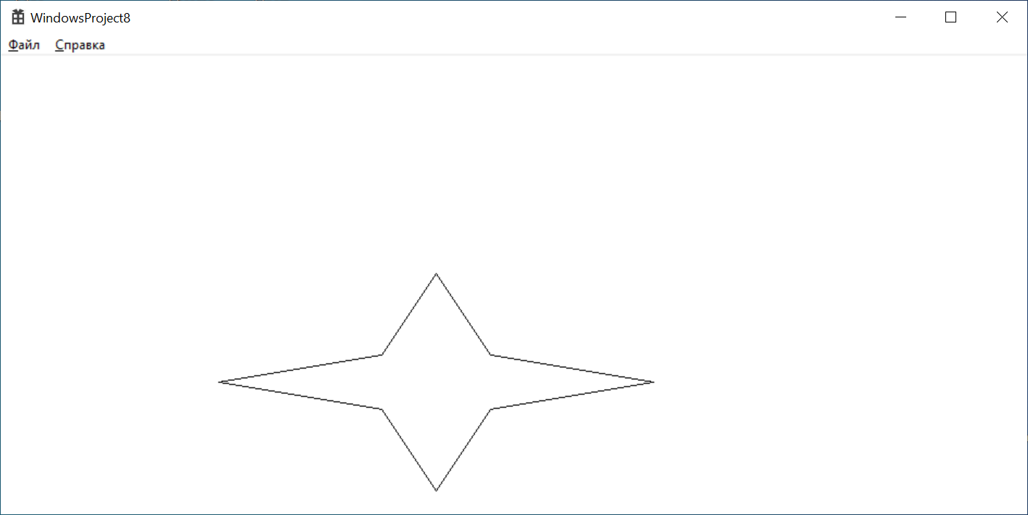
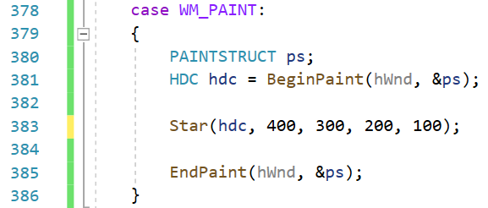
Звезда с разными шириной и высотой
void Star(HDC hdc, int cx, int cy, int sizeX, int sizeY) {
POINT p[9] = {
cx, cy - sizeY,
cx + sizeX / 4, cy - sizeY / 4,
cx + sizeX, cy,
cx + sizeX / 4, cy + sizeY / 4,
cx, cy + sizeY,
cx - sizeX / 4, cy + sizeY / 4,
cx - sizeX, cy,
cx - sizeX / 4, cy - sizeY / 4,
cx, cy - sizeY
};
Polyline(hdc, p, 9);
}

Slide 3
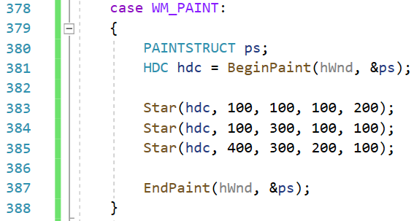
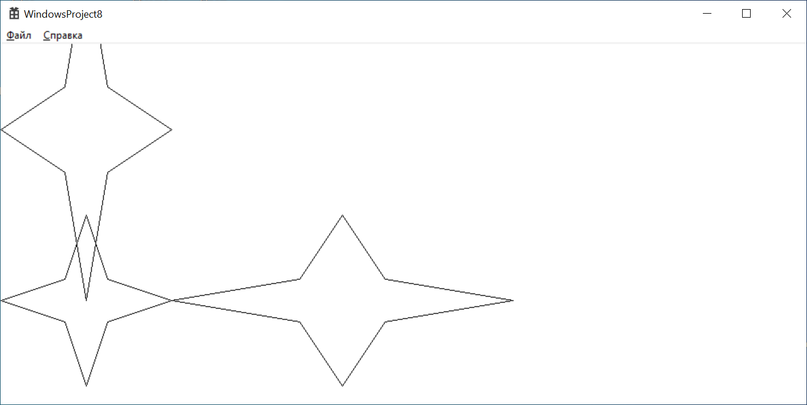
Звезда с разными шириной и высотой

Slide 4
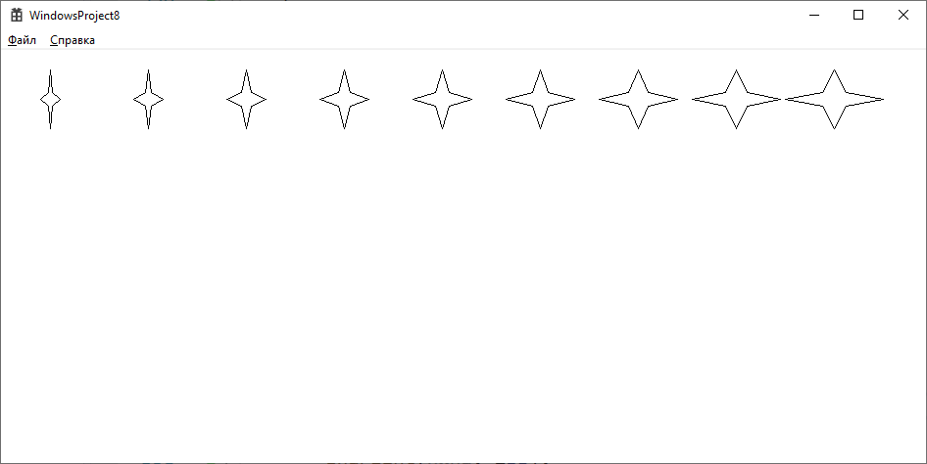
Звёзды в ряд! (горизонтальный)
case WM_PAINT:
{
PAINTSTRUCT ps;
HDC hdc = BeginPaint(hWnd, &ps);
int y = 50;
int sizeY = 30;
int x = 50;
int sizeX = 10;
while (x <= 900) {
Star(hdc, x, y, sizeX, sizeY);
x += 100;
sizeX += 5;
}
EndPaint(hWnd, &ps);
}

Slide 5
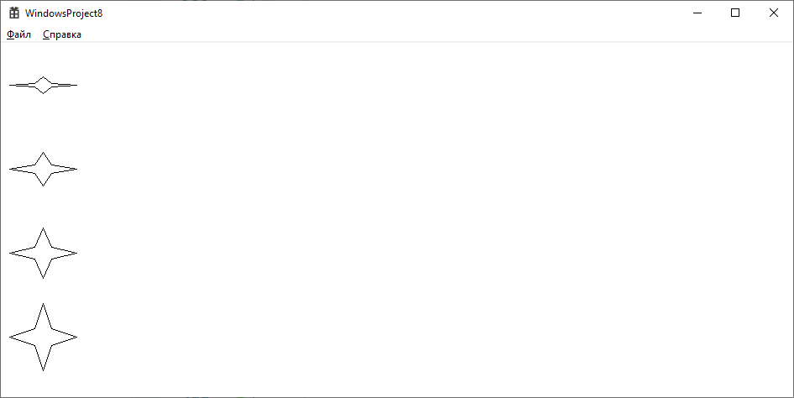
Звёзды в ряд! (вертикальный)
case WM_PAINT:
{
PAINTSTRUCT ps;
HDC hdc = BeginPaint(hWnd, &ps);
int y = 50;
int sizeY = 10;
int x = 50;
int sizeX = 40;
while (y < 400) {
Star(hdc, x, y, sizeX, sizeY);
y += 100;
sizeY += 10;
}
EndPaint(hWnd, &ps);
}

Slide 6
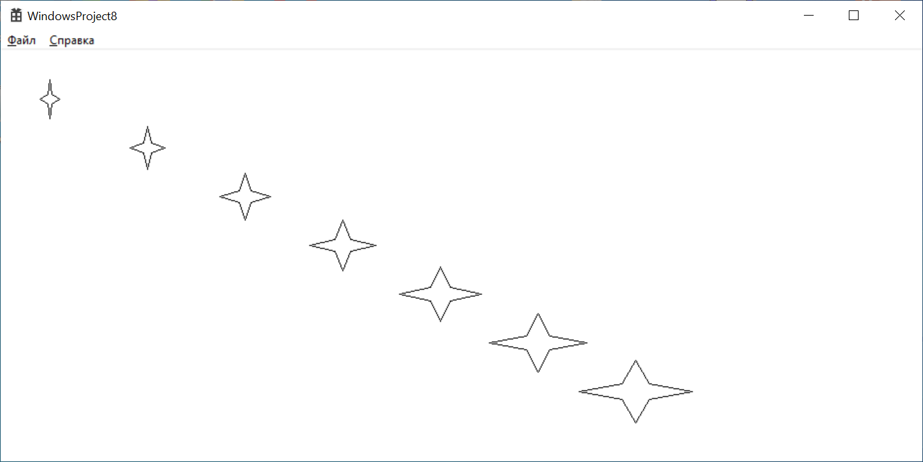
Звёзды в ряд! (диагональный)
case WM_PAINT:
{
PAINTSTRUCT ps;
HDC hdc = BeginPaint(hWnd, &ps);
int y = 50;
int sizeY = 20;
int x = 50;
int sizeX = 10;
while (y < 400) {
Star(hdc, x, y, sizeX, sizeY);
x += 100;
sizeX += 8;
y += 50;
sizeY += 2;
}
EndPaint(hWnd, &ps);
}

Slide 7
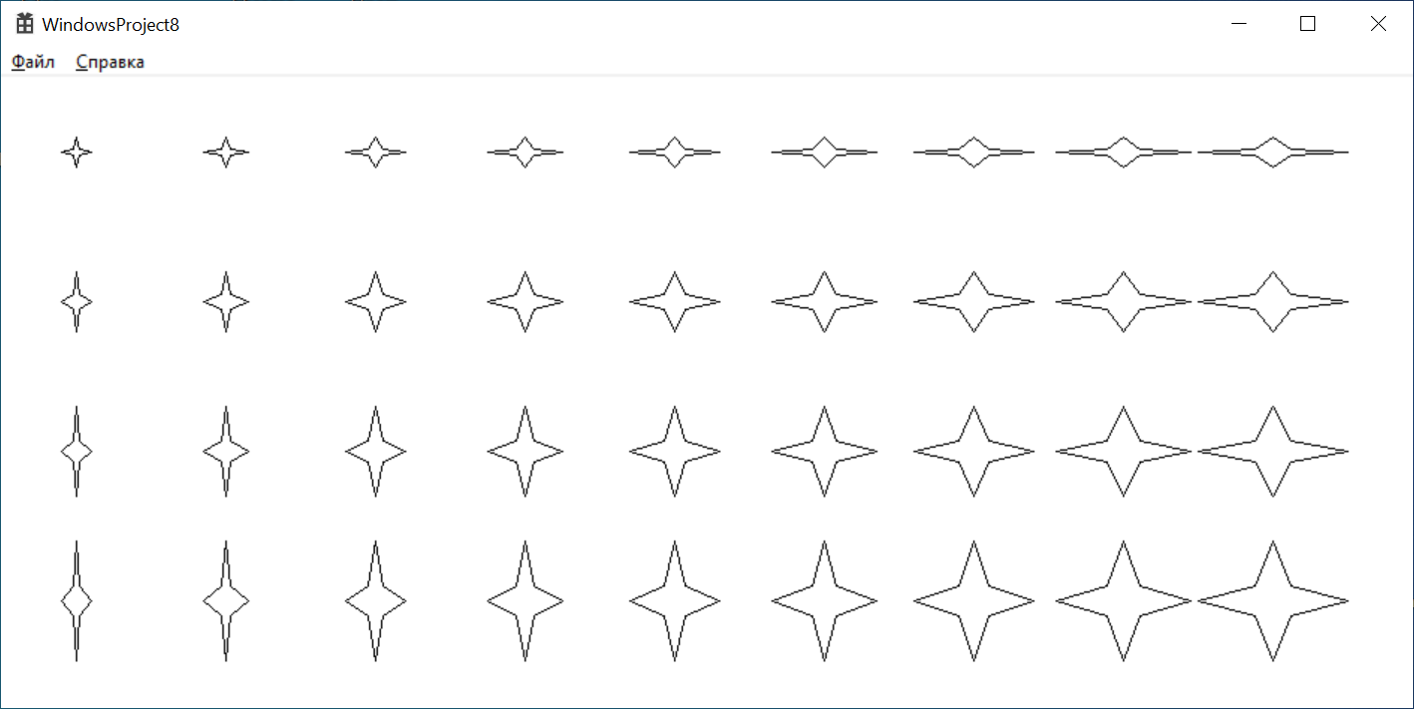
Звёзды в ряды!
case WM_PAINT:
{
PAINTSTRUCT ps;
HDC hdc = BeginPaint(hWnd, &ps);
int y = 50;
int sizeY = 10;
while (y < 400) {
int x = 50;
int sizeX = 10;
while (x < 900) {
Star(hdc, x, y, sizeX, sizeY);
x += 100;
sizeX += 5;
}
y += 100;
sizeY += 10;
}
EndPaint(hWnd, &ps);
}

Slide 8
Звёзды в ряды! (порядок рисования!!!)
case WM_PAINT:
{
PAINTSTRUCT ps;
HDC hdc = BeginPaint(hWnd, &ps);
int y = 50;
int sizeY = 10;
while (y < 400) {
int x = 50;
int sizeX = 10;
while (x < 900) {
Star(hdc, x, y, sizeX, sizeY);
Sleep(100);
x += 100;
sizeX += 5;
}
y += 100;
sizeY += 10;
}
EndPaint(hWnd, &ps);
}

Slide 9
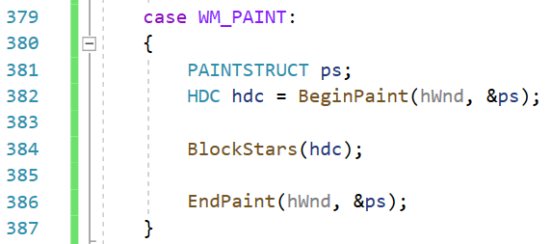
Звёзды в ряды! В отдельной функции
void BlockStars(HDC hdc) {
int y = 50;
int sizeY = 10;
while (y < 400) {
int x = 50;
int sizeX = 10;
while (x < 900) {
Star(hdc, x, y, sizeX, sizeY);
x += 100;
sizeX += 5;
}
y += 100;
sizeY += 10;
}
}

Slide 10
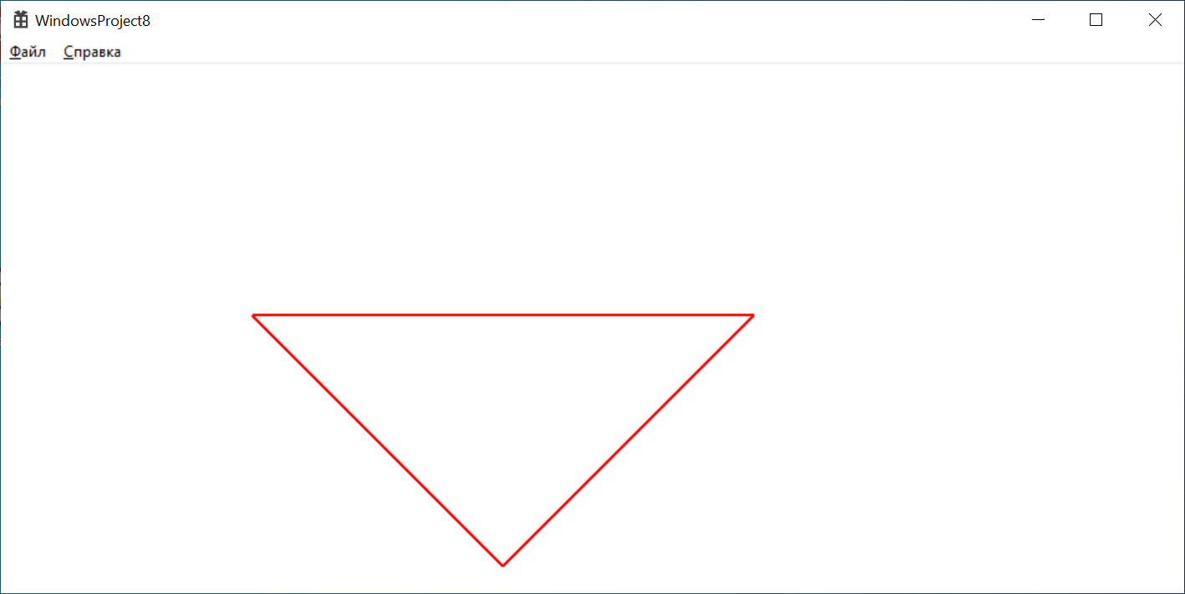
Треугольник с разными шириной, высотой и цветом
void Triangle(HDC hdc, int cx, int cy, int sizeX, int sizeY, COLORREF color) {
POINT p[] = {
cx - sizeX, cy - sizeY,
cx + sizeX, cy - sizeY,
cx, cy + sizeY,
cx - sizeX, cy - sizeY
};
HPEN hPen;
hPen = CreatePen(PS_SOLID, 2, color);
SelectObject(hdc, hPen);
Polyline(hdc, p, 4);
DeleteObject(hPen);
}
...
case WM_PAINT:
{
PAINTSTRUCT ps;
HDC hdc = BeginPaint(hWnd, &ps);
Triangle(hdc, 400, 300, 200, 100, RGB(255, 0, 0));
EndPaint(hWnd, &ps);
}

Slide 11
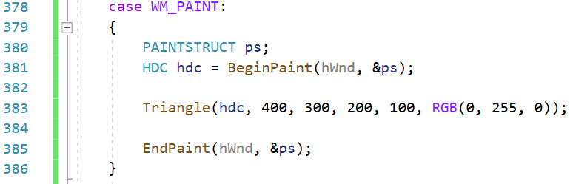
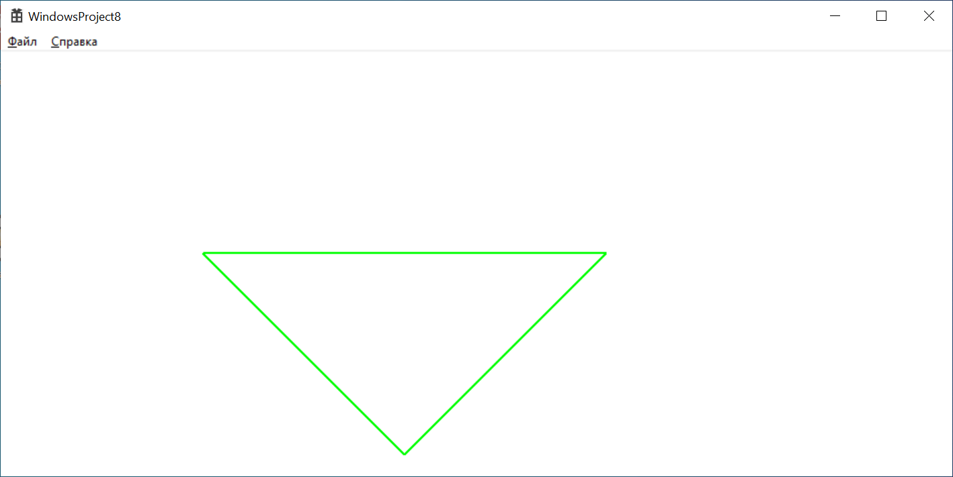
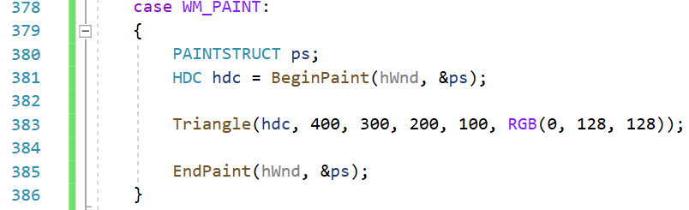
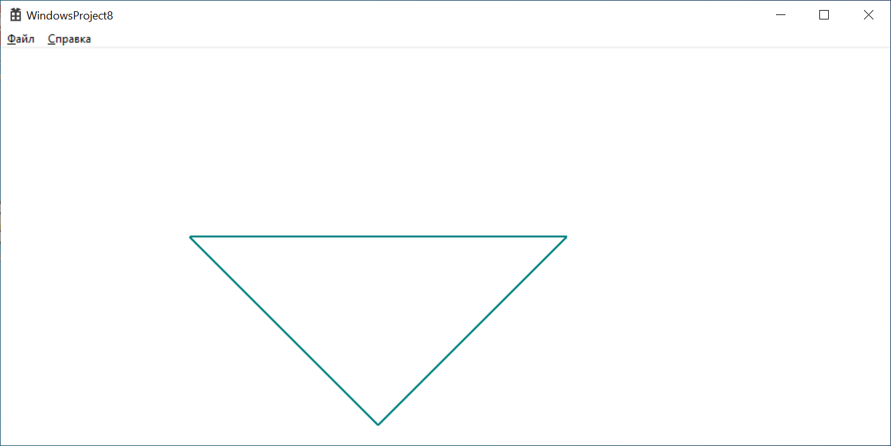
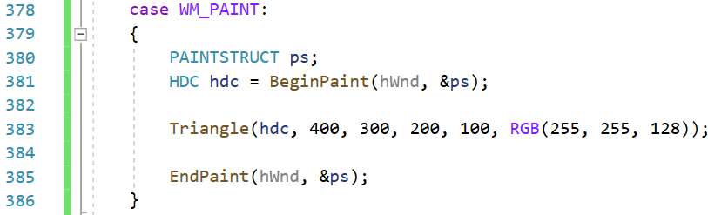
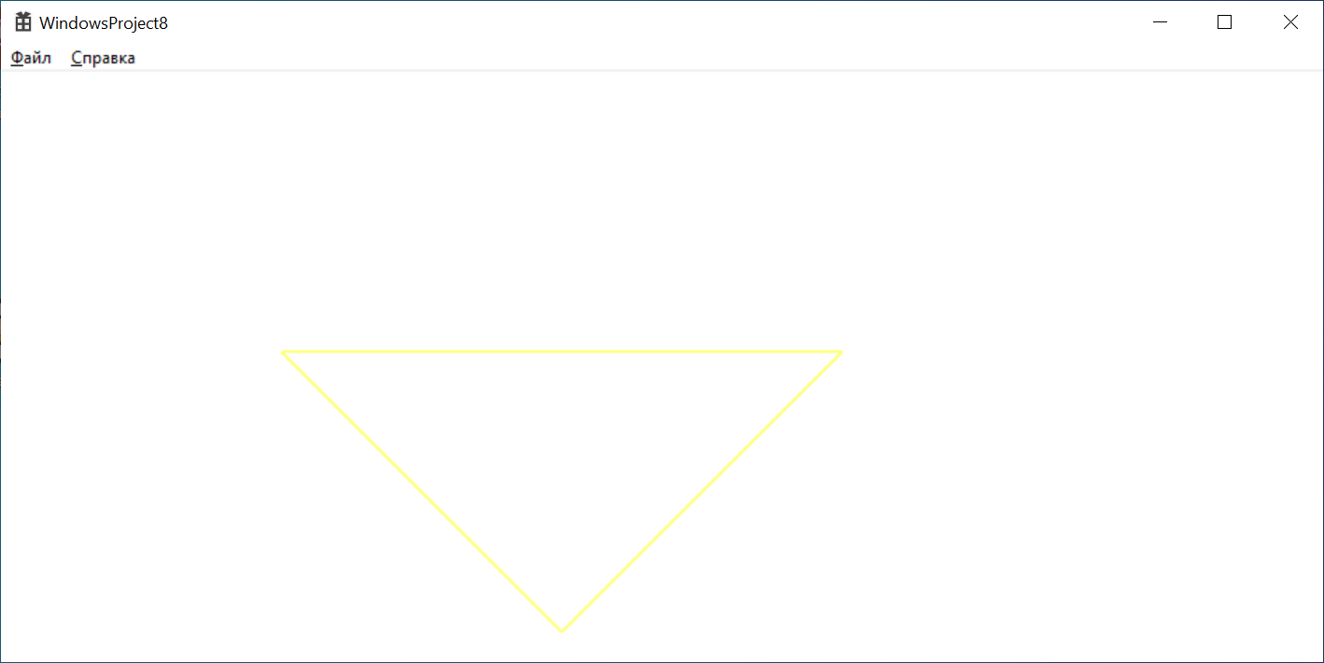
Треугольник с разными шириной, высотой и цветом

Slide 12
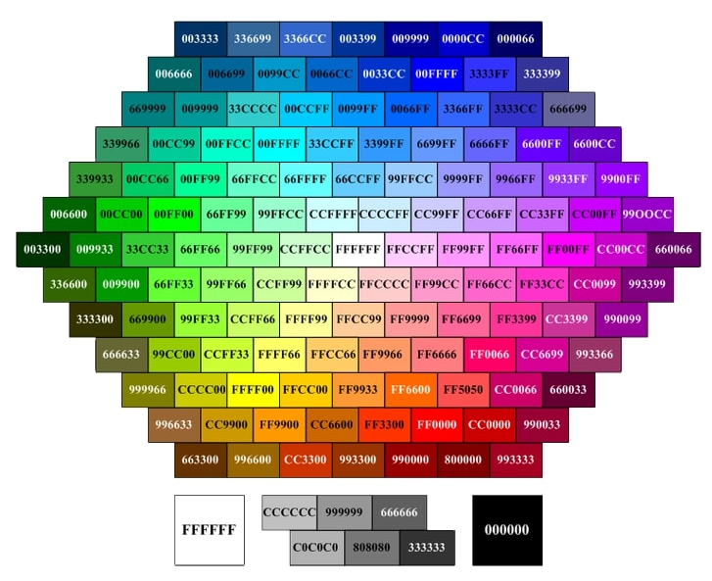
Некоторые цвета
https://www.mta-resource.ru/wiki/article/id/23

Slide 13
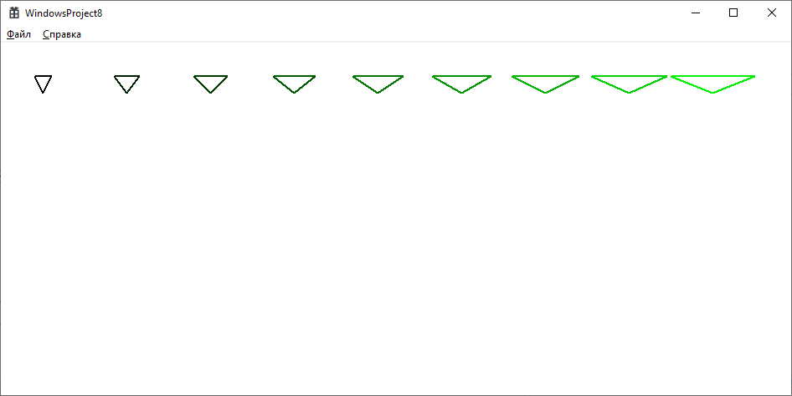
Треугольники в ряд! (горизонтальный)
void BlockTriangles1(HDC hdc) {
int y = 50;
int sizeY = 10;
int r = 0;
int b = 0;
int g = 0;
int x = 50;
int sizeX = 10;
while (x < 900) {
Triangle(hdc, x, y, sizeX, sizeY, RGB(r, g, b));
x += 100;
sizeX += 5;
g += 30;
}
}

Slide 14
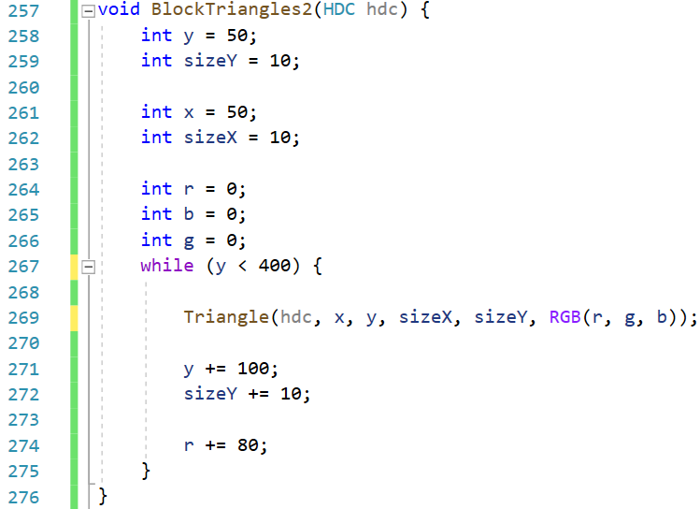
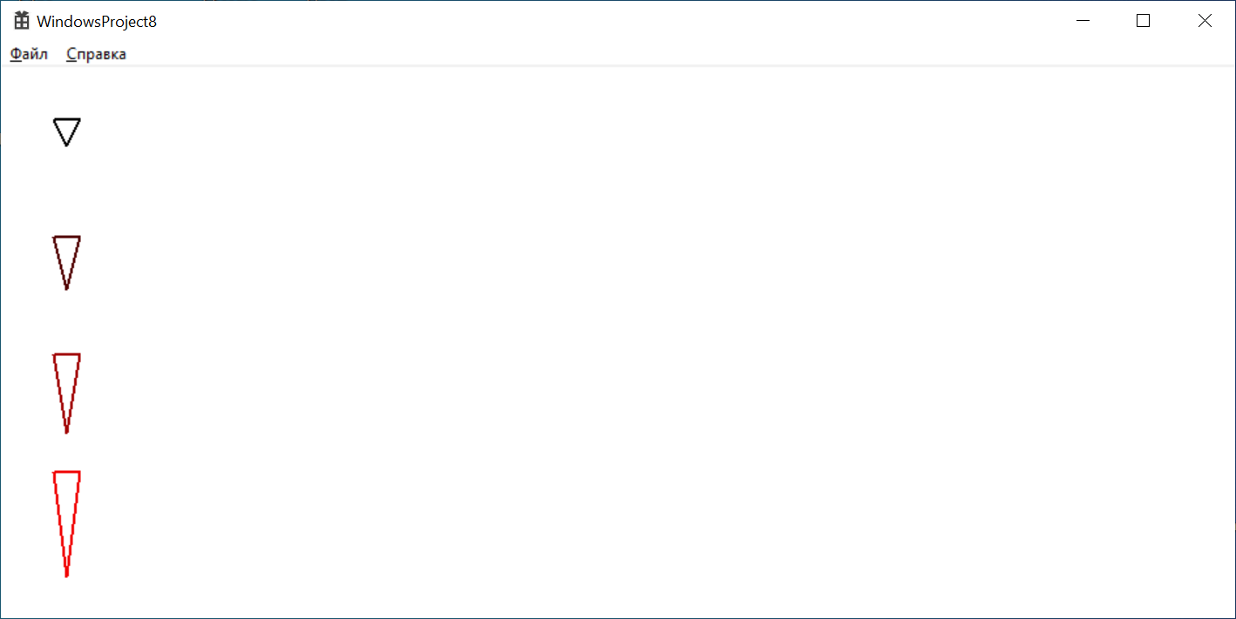
Треугольники в ряд! (вертикальный)

Slide 15
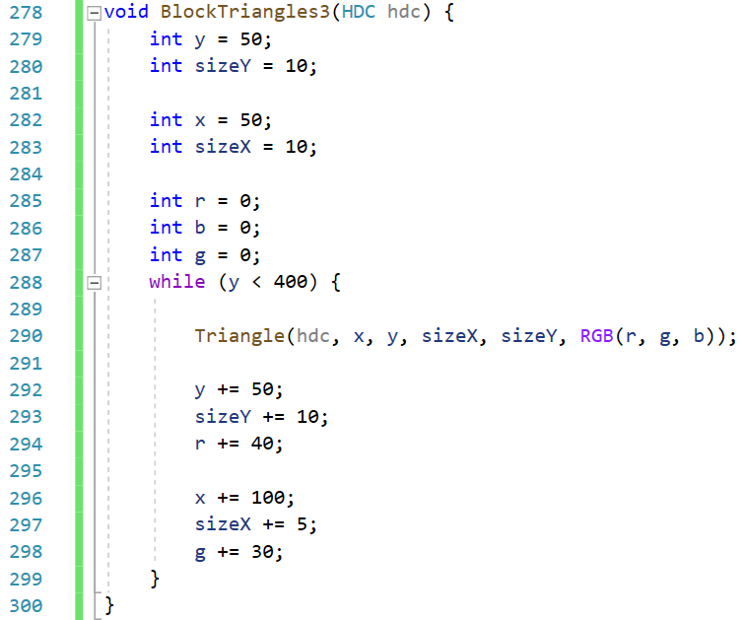
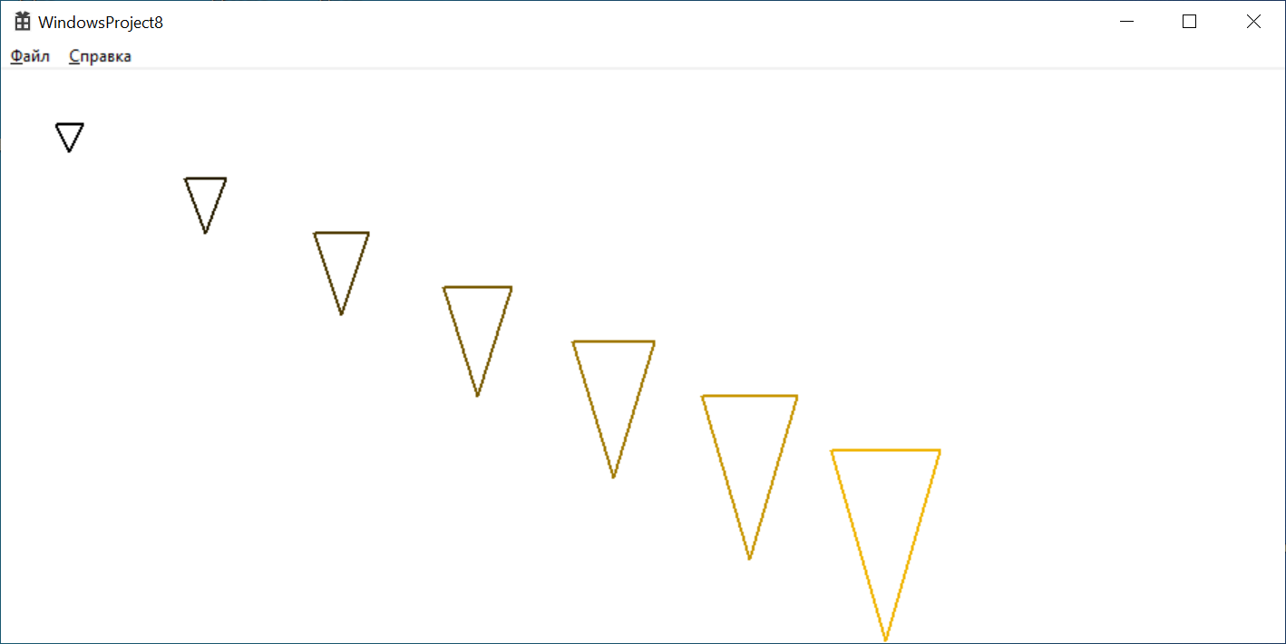
Треугольники в ряд! (диагональный)

Slide 16
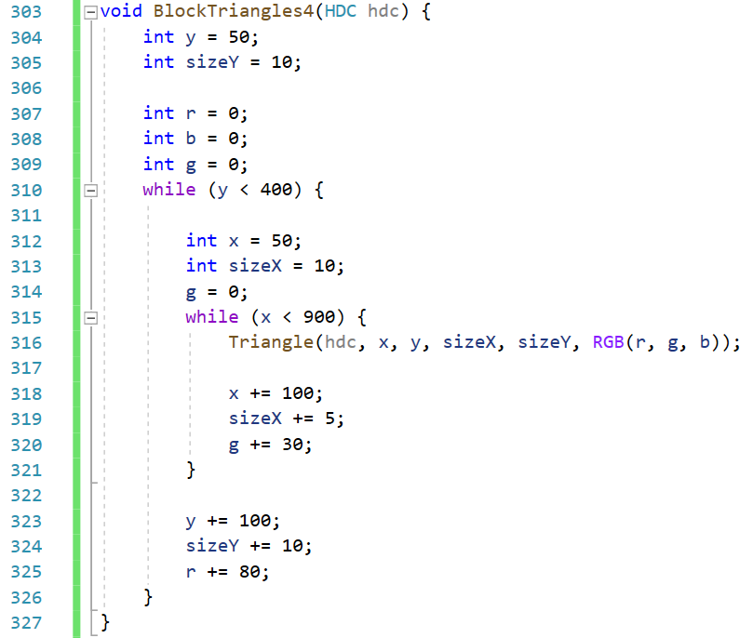
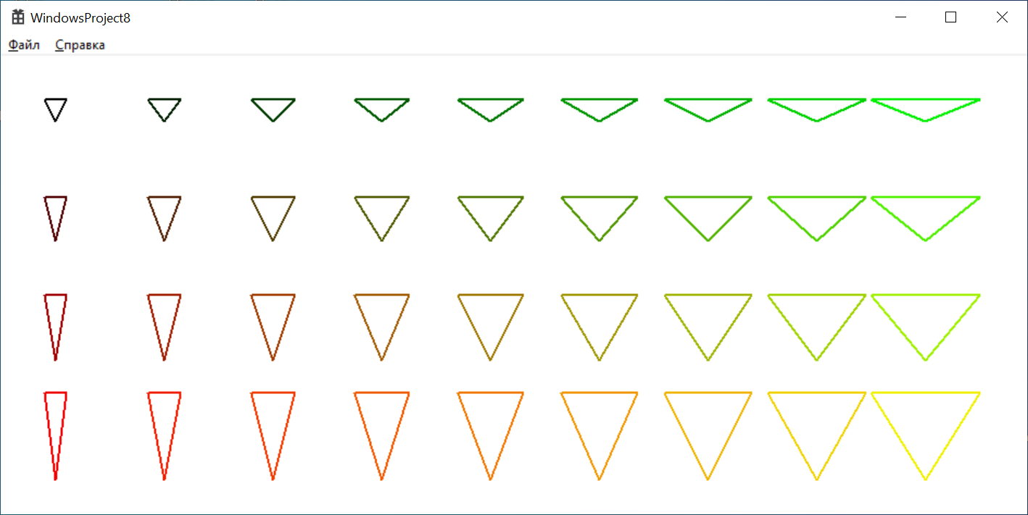
Треугольники в несколько рядов!

Slide 17
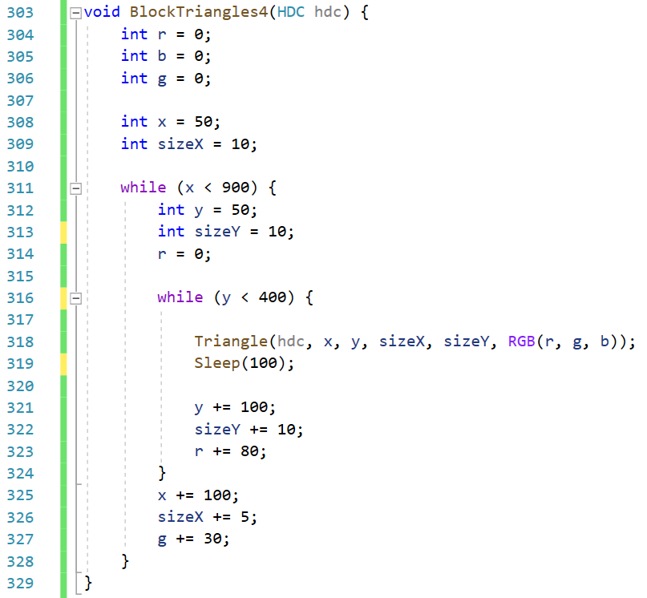
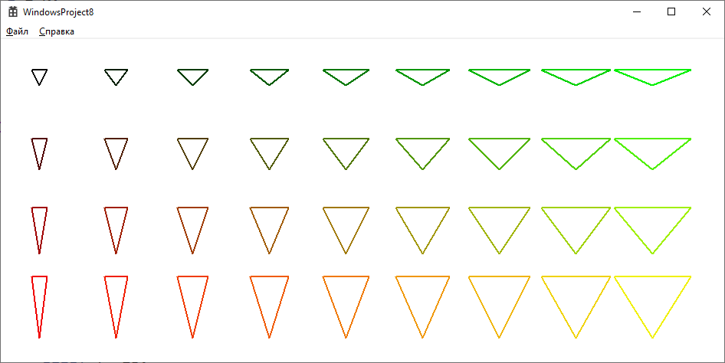
Треугольники в несколько рядов! (порядок!)

Slide 18
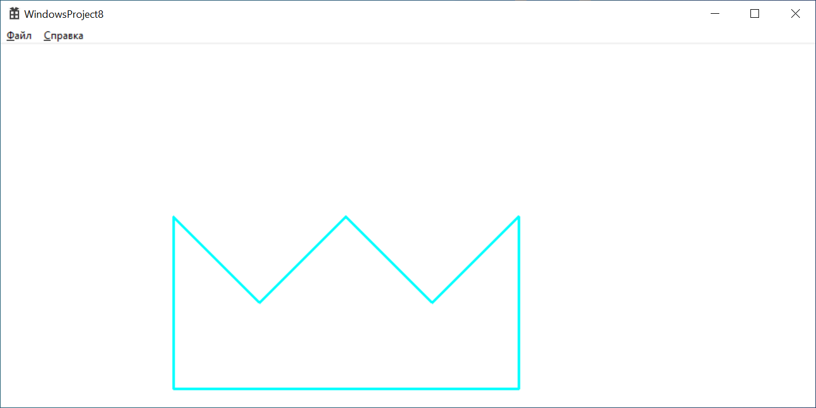
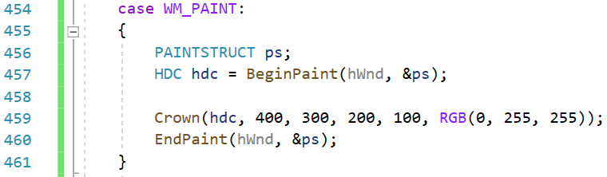
Корона с разными шириной, высотой и цветом
void Сrown(HDC hdc, int cx, int cy, int sizeX, int sizeY, COLORREF color) {
POINT p[] = {
cx, cy - sizeY,
cx + sizeX / 2, cy,
cx + sizeX, cy - sizeY,
cx + sizeX, cy + sizeY,
cx - sizeX, cy + sizeY,
cx - sizeX, cy - sizeY,
cx - sizeX / 2, cy,
cx, cy - sizeY
};
HPEN hPen;
hPen = CreatePen(PS_SOLID, 3, color);
SelectObject(hdc, hPen);
Polyline(hdc, p, 8);
DeleteObject(hPen);
}

Slide 19
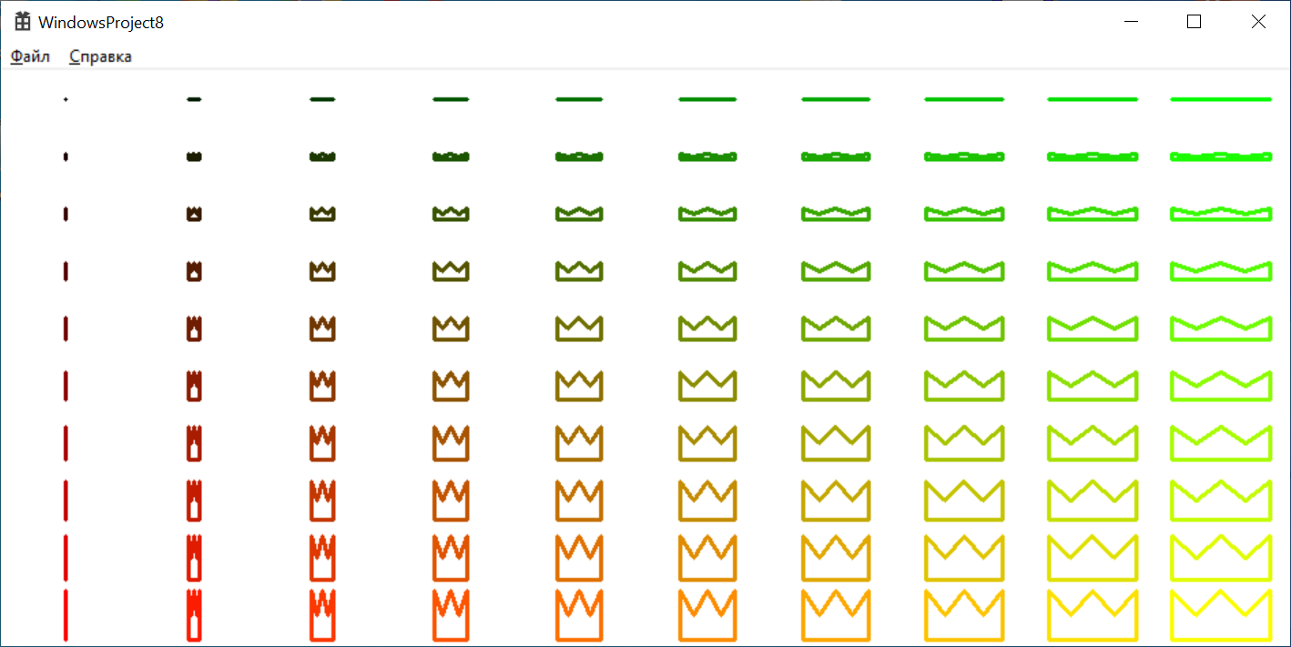
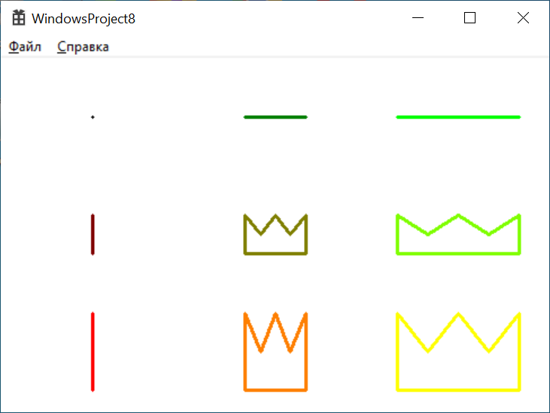
Корона с разными шириной, высотой и цветом

Slide 20
Задача 1.1
Вывести короны в горизонтальный ряд (с изменением ширины и с изменением цвета). Какой цвет менять – на ваш выбор (RED, GREEN, BLUE) .

Slide 21
Задача 1.2
Вывести короны в вертикальный ряд (с изменением высоты и с изменением цвета – отличного от изменения по горизонтали). Какой цвет менять – на ваш выбор (RED, GREEN, BLUE) .

Slide 22
Задача 1.3
Вывести короны в диагональный ряд (с одновременным изменением ширины, высоты и изменением двух цветов).

Slide 23
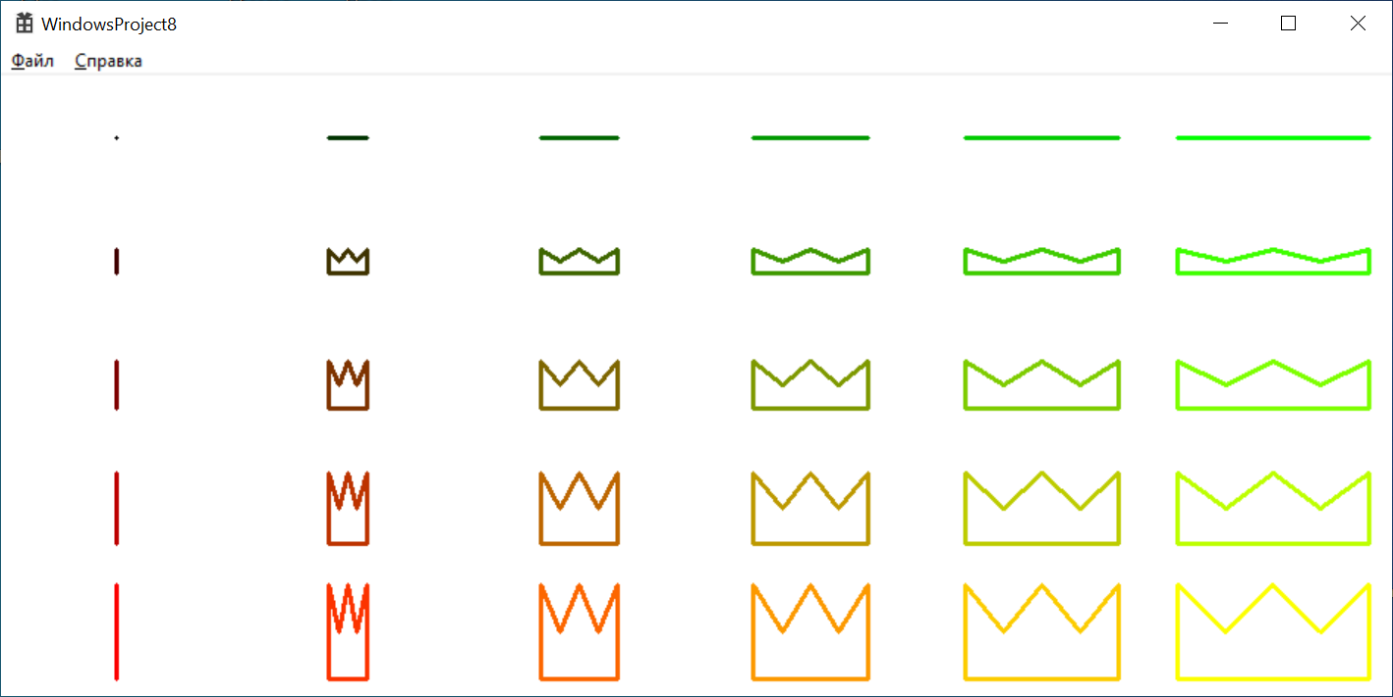
Задача 1.4
Вывести короны в виде блока (несколько рядов по несколько корон).

Slide 24
Задача 2.0
Создать функцию MyFigure() для отрисовки своей собственной фигуры – с возможностью изменения ширины, высоты и цвета.
Прототип функции должен выглядеть следующим образом:
void MyFigure(HDC hdc, int cx, int cy, int sizeX, int sizeY, COLORREF color);
Ваша собственная фигура должна быть отрисована при помощи Polyline() или Polygon(). Должна содержать не менее 4 разных точек.

Slide 25
Задача 2.1
Вывести MyFigure() (созданный в задаче 2.0) в горизонтальный ряд (с изменением ширины и с изменением цвета). Какой цвет менять – на ваш выбор (RED, GREEN, BLUE) .

Slide 26
Задача 2.2
Вывести MyFigure() (созданный в задаче 2.0) в вертикальный ряд (с изменением высоты и с изменением цвета – отличного от изменения по горизонтали). Какой цвет менять – на ваш выбор (RED, GREEN, BLUE) .

Slide 27
Задача 2.3
Вывести MyFigure() (созданный в задаче 2.0) в диагональный ряд (с одновременным изменением ширины, высоты и изменением двух цветов).

Slide 28
Задача 2.4
Вывести MyFigure() (созданный в задаче 2.0) в виде блока (несколько рядов по несколько фигур).

Slide 29
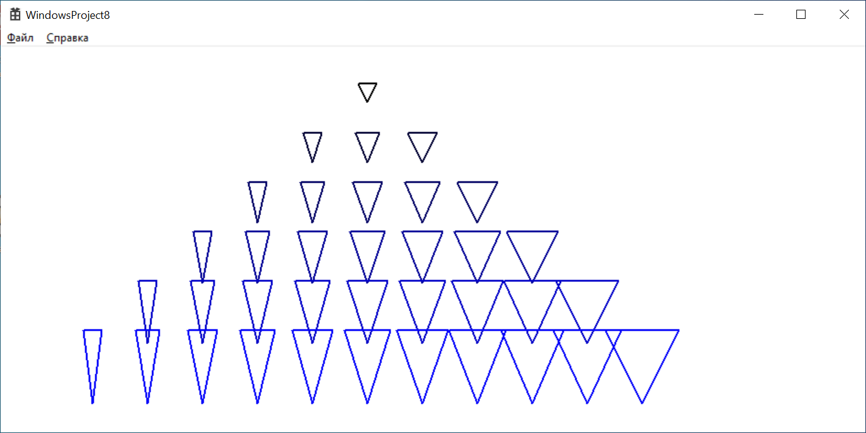
Домашнее задание
Доделать задачи 1-2, которые не успели сделать в классе.
Задача 3. Создать ЕЩЕ одну (вторую) собственную фигуру. И сделать при помощи неё – горизонтальный ряд, вертикальный ряд, диагональный ряд, много рядов.
Задача 4*. Создать ЕЩЕ одну (третью) собственную фигуру. И сделать при помощи неё – горизонтальный ряд, вертикальный ряд, диагональный ряд, много рядов.
Задача 5**. Нарисовать при помощи вашей фигуры узор в виде пирамиды:

Slide 30
Домашнее задание - оформление
Для сдачи лабораторной работы нужно подготовить отчет.
Отчет состоит из:
Стандартного титульного листа
Задания на лабораторную работу (отдельная страница)
распечатки кода программы – только того кода, который создали вы
Скриншот работающей программы
Блоксхемы для всех вложенных циклов
Заключение – выводы, чему научился

